Slide 1
基于HSV的行人比对
Made by Presented By
陈宇翔 刘涛
由于本人（陈宇翔）这周有事不在上海，所以请刘涛同学替我进行答辩，实在抱歉，请杨老师见谅。

Slide 2
实验背景
随着我国在近几年经济的飞速增长，越来越多的人涌入城市。而人们为城市的发展贡献自己力量的同时，伴随而来的是大量人口流动带来的社会治安等问题。随着公共场所监视系统的日趋完善，我们可以获得大量的视频影像资料，从而为识别某一个人在不同镜头下的出现创造了可能。
我们进行的项目实现了基于多所进行的实验监控相机场景的行人比对技术，而我所进行的部分将主要介绍该技术基于HSV算法的原理和实现。

Slide 3
HSV算法实现思路
由于HSV中的亮度（明度）V表示了整幅图片的明暗程度，因此，只需要将HSV三个属性中的V属性去掉，就可以避免由于背景的明暗不同导致的对整幅图片的干扰问题。
而由于去掉V属性可以极大程度上减轻行人比对时光线的明暗对画面的干扰，所以我的这个算法中也只使用了HS两个属性。这样的话，事实上，由于背景的干扰已经不明显了，因此这个程序也可以不进行前景分割了，只需要将要比对的图片输入即可。这样，通过将图像化为二维的直方图矩阵并进行比较，选出与原图最为贴近的几幅图像即可。

Slide 4
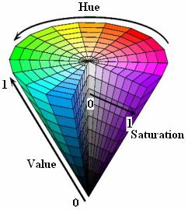
HSV对于行人检测的优点
HSV是一种比较直观的模型，选用HSV算法能比较直观地从色调、饱和度、亮度三个方面对一张图像进行分解。
同时，HSV可以通过对亮度V这个参数的取舍来避免背景的明暗对比对结果的影响。

Slide 5
HSV对于行人检测的缺点
对细节的比对方面不好：
HSV是基于把颜色分成H、S、V三个方面来对比的，所以对于两幅图片的比较小的细节差异无法准确地识别。也存在两幅图片轮廓差异很大，但是由于颜色分布比较相似而导致的误判的可能性。
如果想对细节方面进行比对，应该采用SIFT方法。

Slide 6
比对图片的方法
将图片进行HSV分解，然后为了消除图片亮度对比对结果的影响，我们只计算每幅图片对应的HS二维矩阵。
为了使图片的比对准确性更高，我们将整幅图片分成上下两部分，分别计算上下部分的HS矩阵。然后对每组图片的上下两部分分别进行比较，得出最终结果。
经过我的测试，我选择计算两个对应HS矩阵Bhattacharyya距离的方法来比对两幅图片的相似度。其中，Bhattacharyya距离越大，说明两幅图片越相似。然后将上下两部分的Bhattacharyya距离综合起来对图片相似度进行分析。

Slide 7
程序实现的基本步骤
（1）首先将我们所得到的视频使用截图程序不断地得到行人的前景图片。
（2）然后我们将得到的行人图片放缩至合适大小，并使用HSV算法加以比对
（3）将与原图接近的图片编号输出并与实际情况对比

Slide 8

Bhattacharyya 距离
Bhattacharyya 距离( CV_COMP_BHATTACHARYYA )
$d\left(H_{1},H_{2}\right)=\sqrt{1−\frac{1}{\overline{H_{1}} \overline{H_{2}} N^{2}}\sum_{I}{\sqrt{H_{1}\left(I\right)∙H_{2}\left(I\right)}}}$
N是直方图中bin的数目。

Slide 9
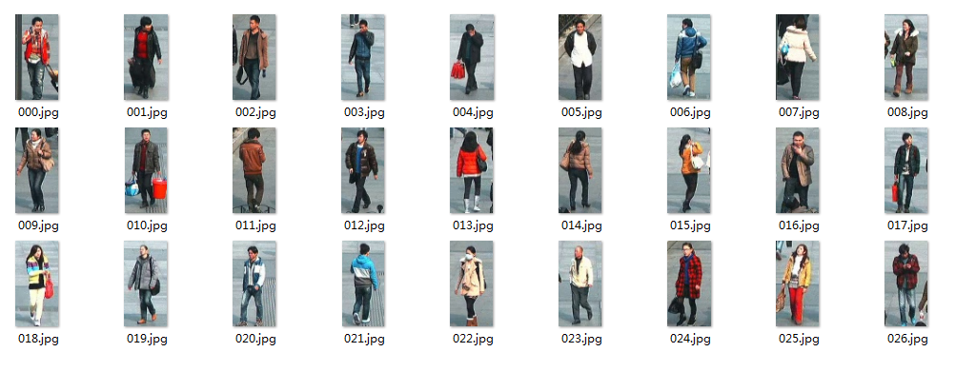
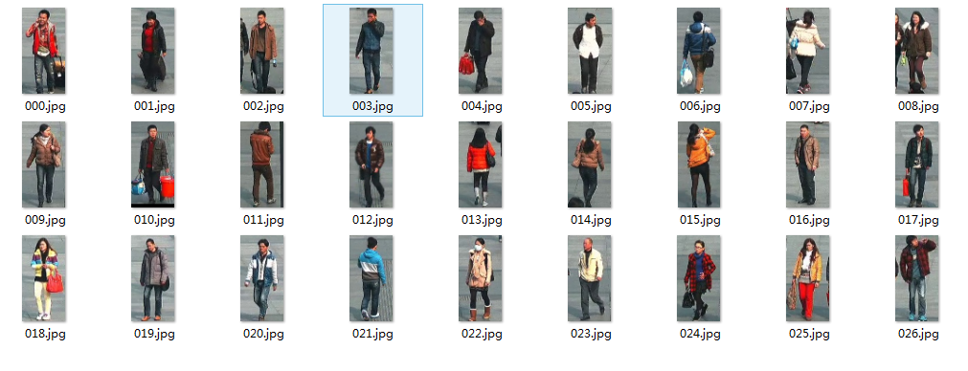
比对结果
我们计算所有的Bhattacharyya距离，根据距离从小到大排序，距离最小的为最优匹配，然后列出与每幅图片最接近的前五个结果，并认为前三个为可接受的匹配。
结果：17个符合，10个不符合，准确率63.0%。

Slide 10
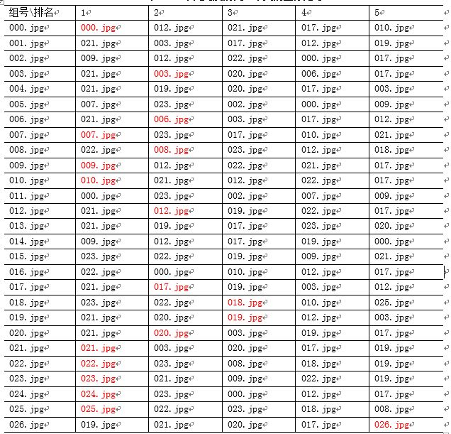
比对结果
不同角度的同一个人的图像比对

Slide 11
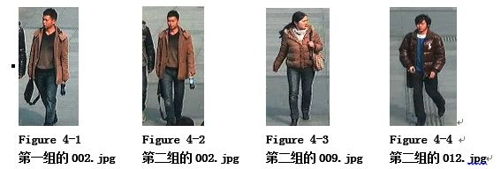
错误的匹配
比如第一组的002.jpg图片和第二组的002.jpg, 009.jpg, 012.jpg 匹配。

Slide 12
错误的匹配
可能是由于目标图片与原图片还是受到了一定程度的光照影响而使得自身的S（饱和度）属性受到了一定程度上的干扰。同时也由于有的图片的HSV矩阵较为均匀，从而完成了与很多其他矩阵的匹配。虽然两幅图片并不是十分相似，但是可能它们的矩阵构造碰巧满足了HSV中Bhattacharyya 距离的条件。（“万能图片”)
经过与罗若天同学的交流，发现他在使用SIFT算法的时候也出现了很多幅图片都能与某一特定图片匹配的情况，所以，我认为，要想解决这种“万能图片”的问题，需要将若干算法结合起来进行行人比对。
但是从上面的这组图中可以看出，被判定为相似的图像还是有其相似之处的，所以我们勉强可以接受实验中存在的误差。

Slide 13
改进
OpenCv的compareHist 执行了具体的直方图对比的任务。该函数提供了4种对比标准来计算相似度(详见论文)：
Correlation ( CV_COMP_CORREL ) （值越大，相似度越高）
Intersection ( CV_COMP_INTERSECT ) （值越大，相似度越高）
Chi-Square ( CV_COMP_CHISQR ) （值越小，相似度越高）
Bhattacharyya 距离( CV_COMP_BHATTACHARYYA ) （值越小，相似度越高）
而我在这个程序中则主要使用了第四个对比标准，其他三个标准我也进行过尝试，效果和第四个方法的效果大致相同。因此，我在想，如果我们可以找到一个算法，将上面四种属性完美地结合起来，应该可以获得更好的比对结果。

Slide 14
改进
也可以综合使用其他方法对这种算法的结果进行修正。
HSV算法对颜色敏感，而对图像的纹理、关键点的识别性能不好。
我现在使用的算法主要是对HSV三个参数进行提取，然后用于图片比对，因此，如果可以综合SIFT等算法的话，就可以扩展比对时可用的参数，并极大地增加比对时的准确率。

Slide 15
改进
同时，这个程序目前还是要先从两个视频中截取图像，然后对图像进行静态比较，这样的话没有办法进一步增强监控的实时性。所以，我认为可以进一步通过对程序的完善，使之具有在播放视频的同时动态比对行人的功能，从而增强行人比对的实时性。

Slide 16
展望
我们正处于新一轮科技革命的浪潮中，因此未来的世界中，人类的工作量必将被大大减少，取而代之的是越来越多的计算机来完成我们的很多任务。而基于多监控相机场景的行人比对技术可以配合未来完善的人脸识别系统来维护公共场所的治安，或者是帮助人们寻找自己失散的亲人。所以，这种技术的开发可以在未来进一步解放用于治安的人力资源，对整个社会的发展也具有极其深远的意义。

Slide 17
Thanks for Your
Attention!

